Slide 1
Динозавр
Защита проекта Корепановой Анастасии

Slide 2
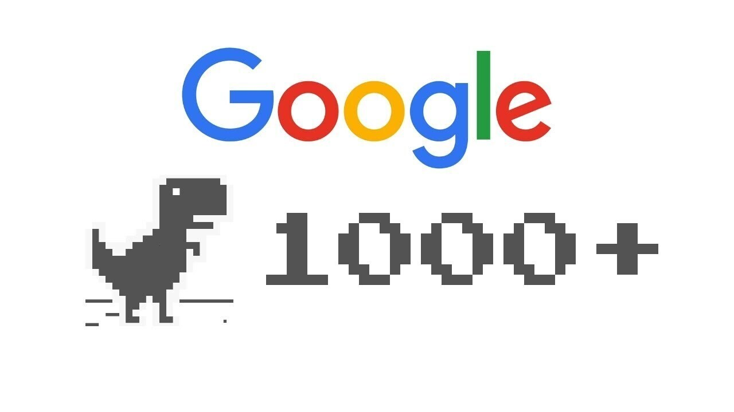
Идея
Идея проекта заключается в создании игры в динозавра с авторским алгоритмом на Pygame, а также с наличием возможности отслеживания через Git.

Slide 3
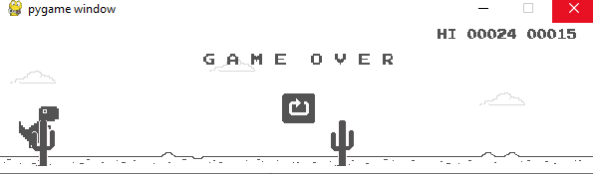
Цели и задачи проекта
Создать первую игру, чтобы понять технологию её создания и ознакомиться со всеми подводными камнями.
Научиться работать с Pygame, Git и возможностями языка Python.
Иметь базу для дальнейшего развития проекта в коммерческом плане.

Slide 4
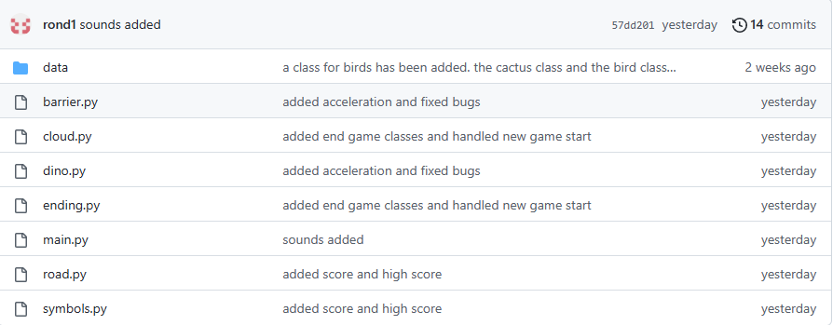
Проект находится на GitHub. В проекте есть 6 файлов с классами, которые импортируются в main.py, там же запускается программа. Также имеется папка data, в которой есть необходимые материалы (звуки, картинка, файл для сохранения результата), а ещё Техническое задание для более подробного ознакомления.

